Slide 1
МКУК «Теучежская МЦБС»
Центральная библиотека
Кровавая летопись в современной России
/Самые крупные теракты современной России
за последние 25 лет/
Составитель: Хут С.К. - зав.ОО ЦБ
2025

Slide 2
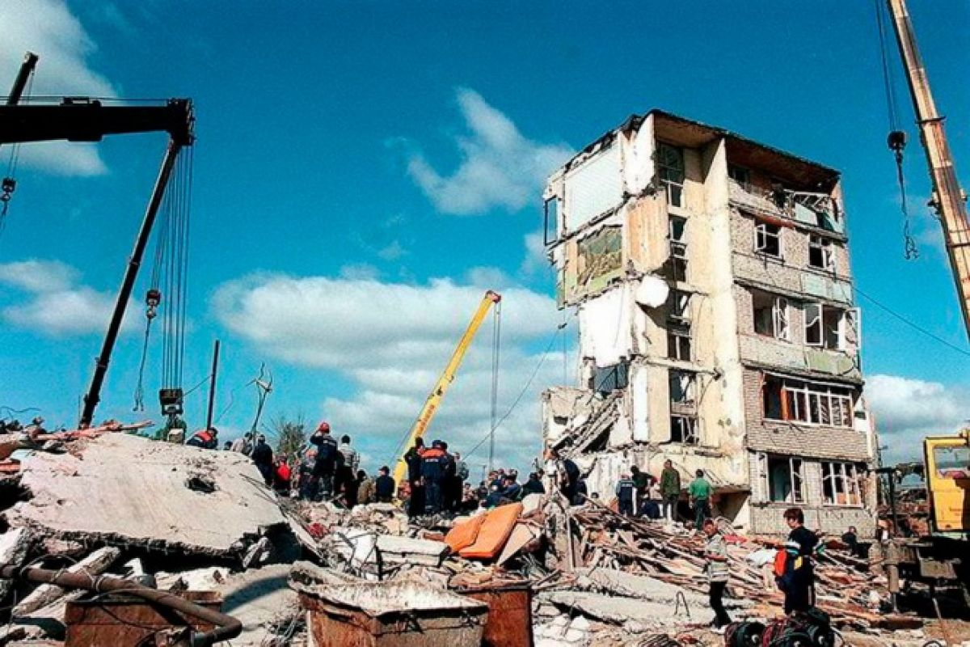
Взрыв в Буйнакске, 4 сентября 1999 года
(Время : 01.30 )
Жертвами стали 64 человека, в том числе 23 ребёнка. Ранено было ещё 146 человек.

Slide 3
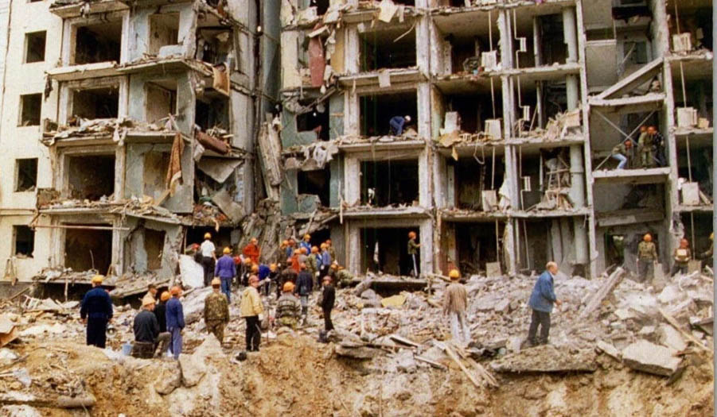

Slide 4
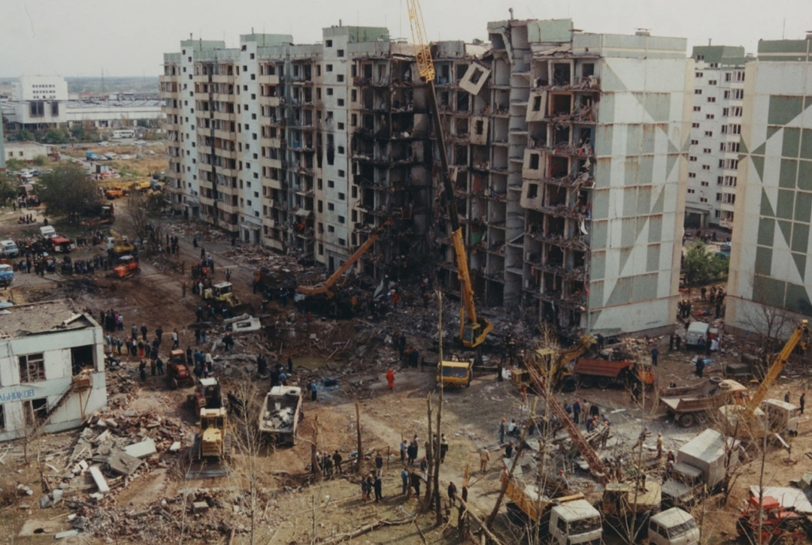
Террористи́ческий акт в Волгодо́нске — взрыв около жилого дома в Волгодонске (Ростовская область),
16 сентября 1999 года в 5 часов 57 минут.
В результате взрыва погибли 19 человек, ранены - 89, пострадавшими признаны 1045 человек.

Slide 5
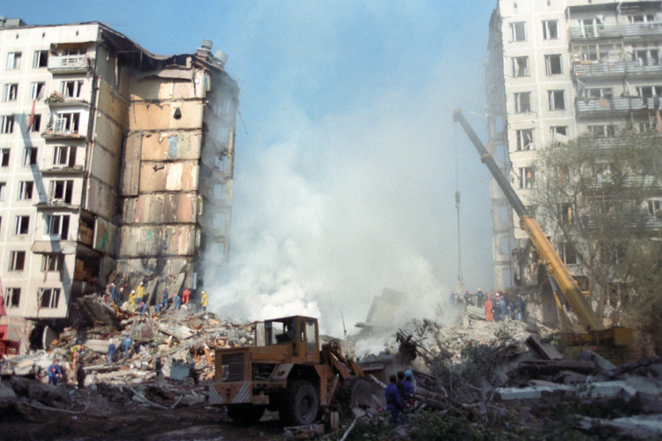
Взрыв в Москве, 8 сентября 1999 года
В этом теракте погибли 106 человек, еще 690 получили ранения разной степени тяжести.

Slide 6
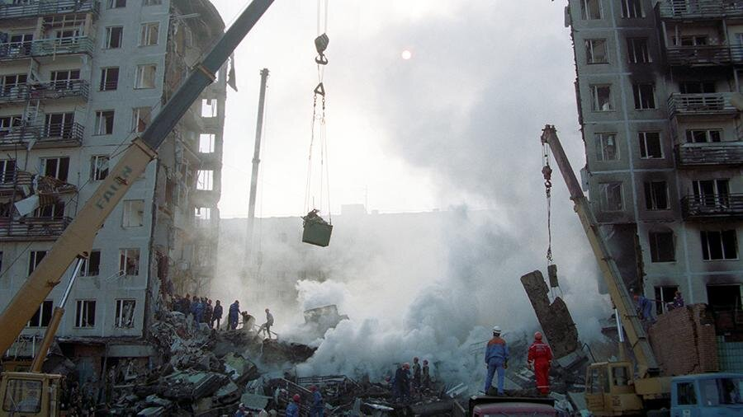
Взрыв на Каширском шоссе в Москве.13 сентября в
05.00 часов
Жертвами взрыва стали 124 человека, еще семь человек получили ранения различной степени тяжести.

Slide 7
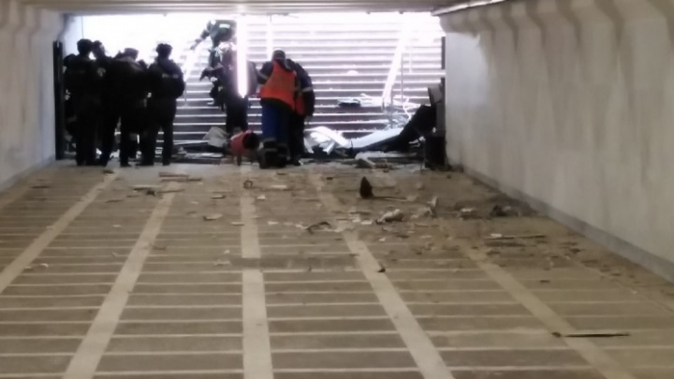
Взрыв в подземном переходе под Пушкинской площадью, 8 августа 2000 года
В момент взрыва погибли семь человек, еще шестеро скончались позднее от полученных травм. Ранения получили 118 человек, включая шесть детей.

Slide 8
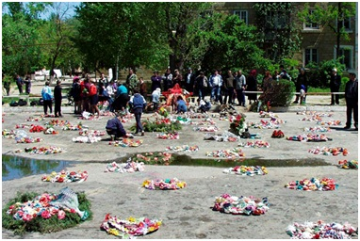
Взрыв в Дагестане, 9 мая 2002 года во время Парада , в 09.45
В результате погибли 43 человека, включая 12 детей, пострадали – около 120

Slide 9
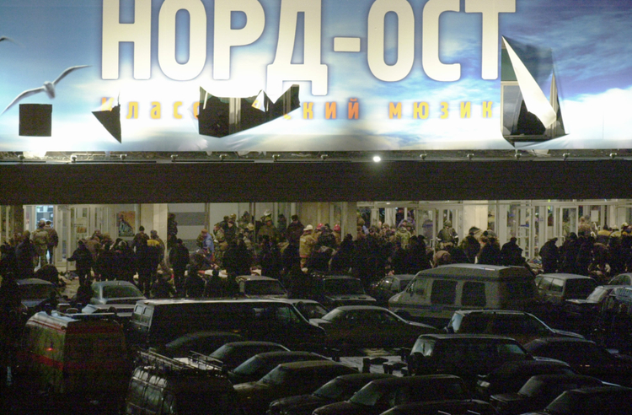
Теракт на Дубровке, 23 октября 2002 года
Погибло 130 из них 10 детей (официальные данные), 174 (по утверждению общественной организации «Норд-Ост», ранено 700 человек.

Slide 10
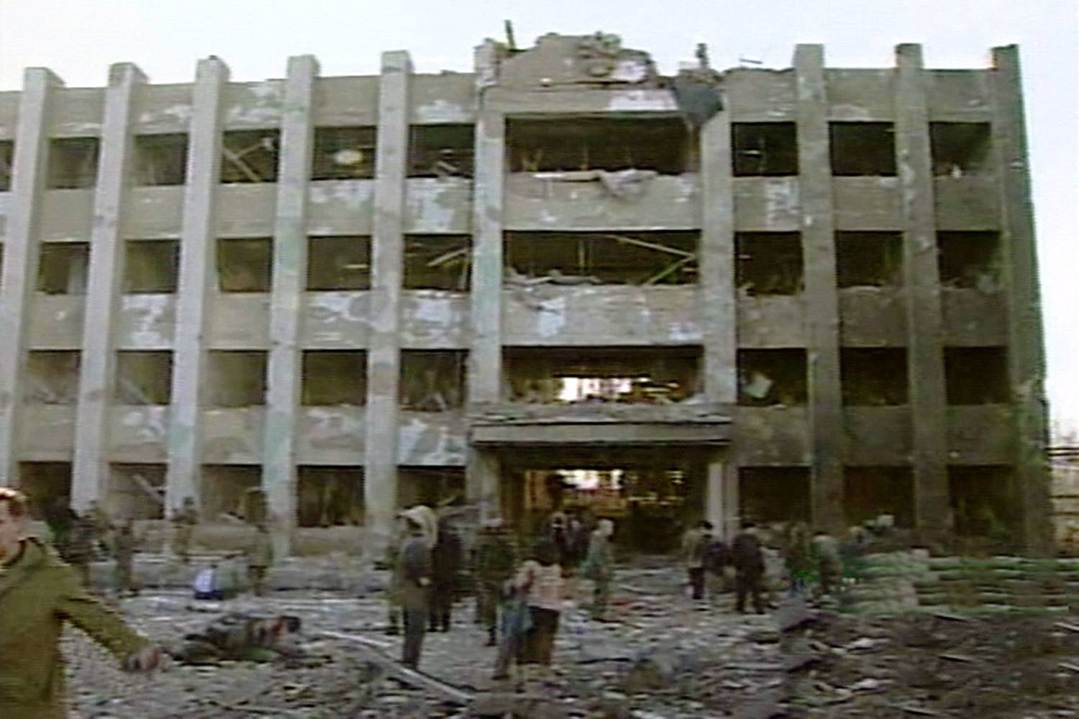
Взрыв грузовиков в Чечне, 27 декабря 2002 года
В результате прогремевших взрывов 48 человек погибли непосредственно на месте взрыва, ещё 23 скончались впоследствии в больницах. 640 человек получили ранения различной степени тяжести.

Slide 11
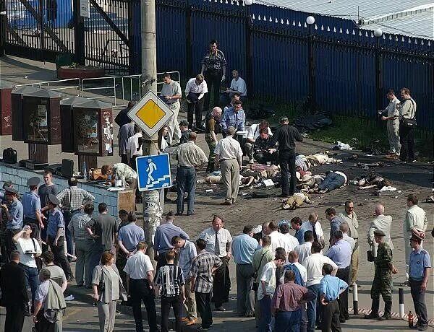
Теракт на рок-фестивале «Крылья» в Тушино, 5 июля 2003 года
От взрыва 11 человек погибли на месте, и ещё по меньшей мере 60 человек были доставлены в больницы Москвы с ранениями различной степени тяжести. Четверо раненых впоследствии скончались от полученных при взрыве ранений

Slide 12
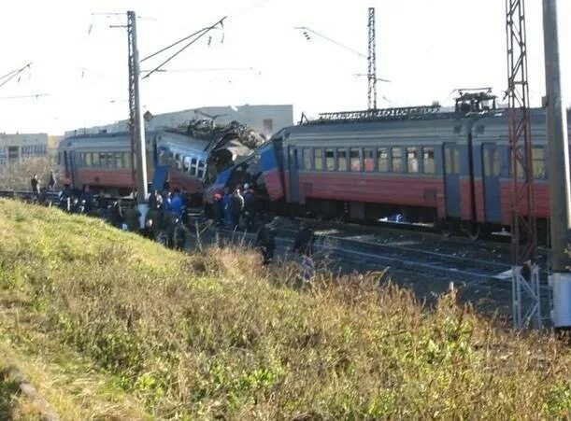
Взрывы в поездах «Кисловодск — Минеральные воды», 2003 год
В результате теракта погибло 47 человек, 170 человек было ранено.

Slide 13
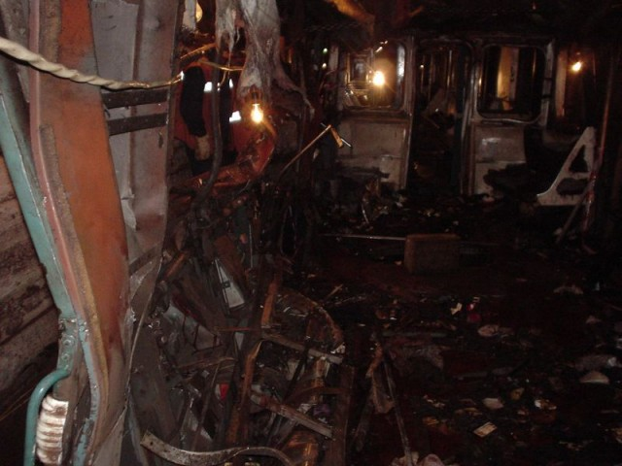
Взрыв в московском метро, 6 февраля 2004 года
В результате взрыва погибли 42 человека (включая террориста), а почти 250 человек получили ранения.

Slide 14
Теракт в Грозном и смерть президента Чечни Ахмада Кадырова, 9 мая 2004 года
Теракт стал летальным для фотокорреспондента агентства Reuters Адлана Хасанова, охранников Кадырова и восьмилетней девочки. Ранения разной степени тяжести получили около 80 человек.

Slide 15
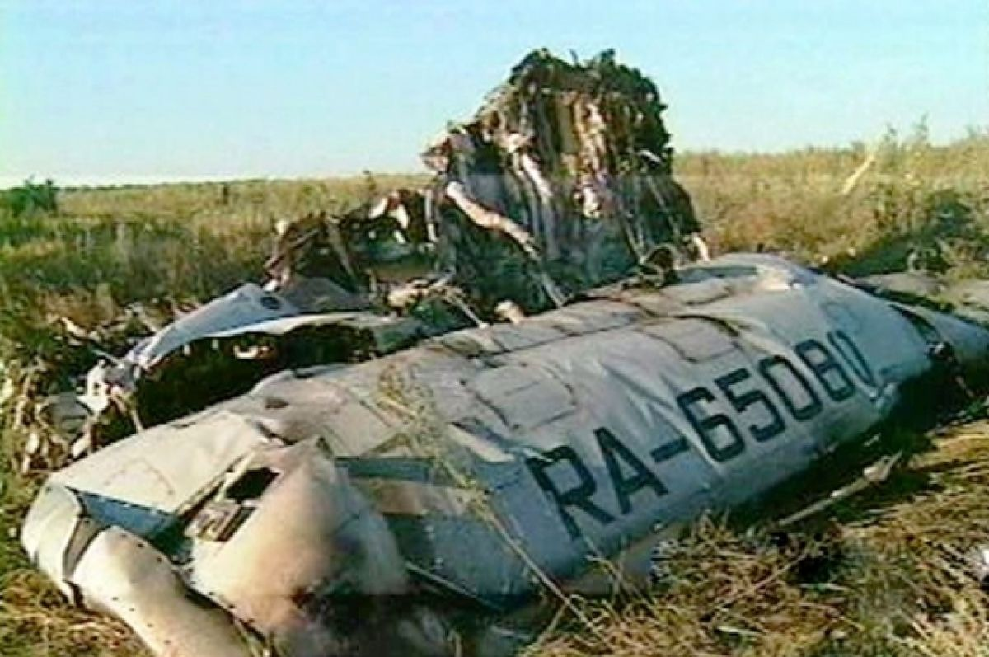
Взрыв в двух самолетах из Москвы,
24 августа 2004 года
Погибли 89 человек — 43 на борту рейса 1303 (35 пассажиров и 8 членов экипажа) и 46 на рейсе 1047 (38 пассажиров и 8 членов экипажа).

Slide 16
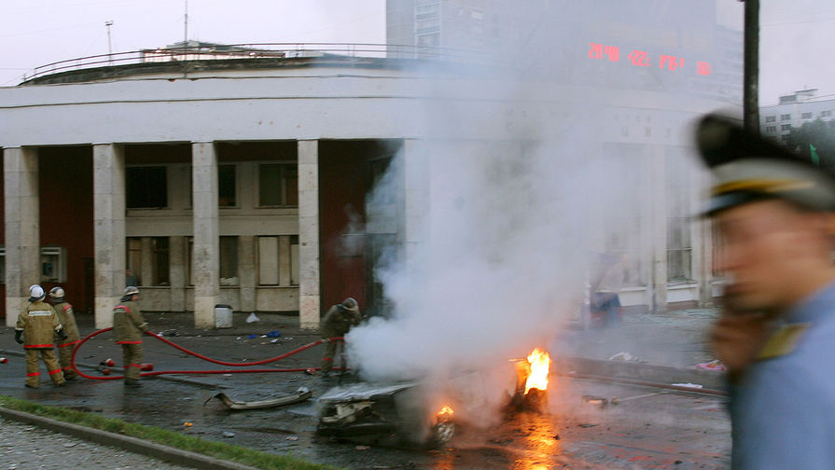
Второй взрыв в московском метро на станции «Рижская», 31 августа 2004 года
В результате которого погибло 10 человек, а более 50 получили ранения, был совершён террористкой-смертницей 31 августа 2004 год

Slide 17
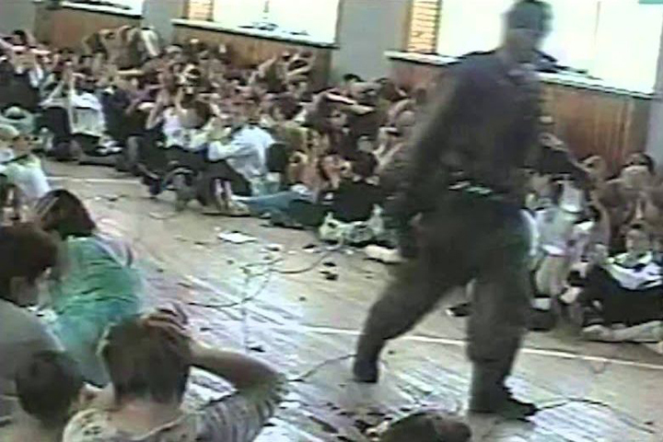
Теракт в Беслане, 1 сентября 2004 года
В результате теракта и штурма погибли более 334 человек, включая 186 ребенка, раненно 783, 72 ребенка и 69 взрослых остались инвалидами).

Slide 18
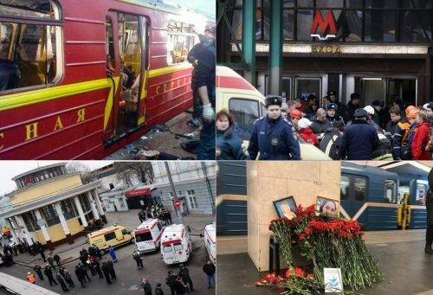
Взрывы на станциях метро «Лубянка» и «Парк Культуры», 29 марта 2010 года
В результате взрывов погиб 41 и были ранены 88 человек.

Slide 19
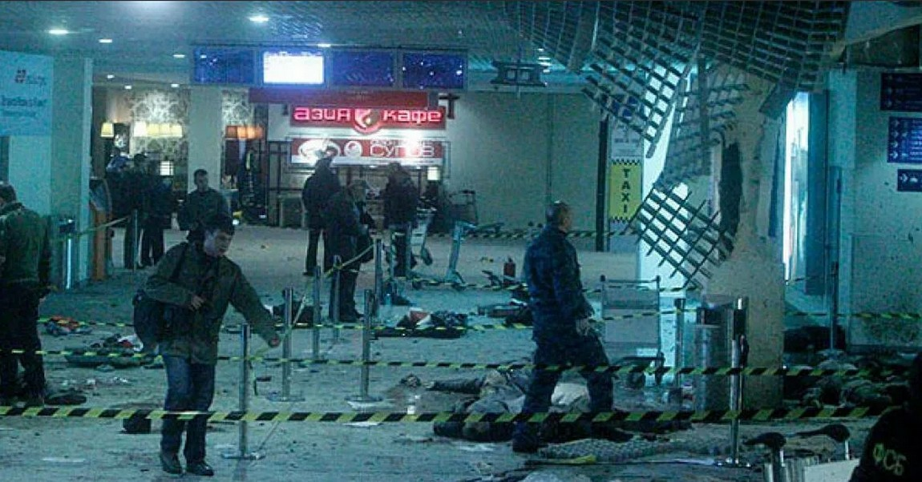
Взрыв в московском аэропорту «Домодедово»,
24 января 2011 года
взрыв унес жизни 37 человек. Более 170 получили ранения.

Slide 20
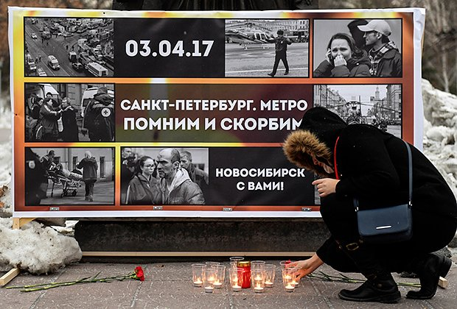
Теракт в метро Санкт-Петербурга,03.04.2017года
В результате трагедии пострадали 67 человек, 16 погибли — в их числе и сам исполнитель теракта.

Slide 21
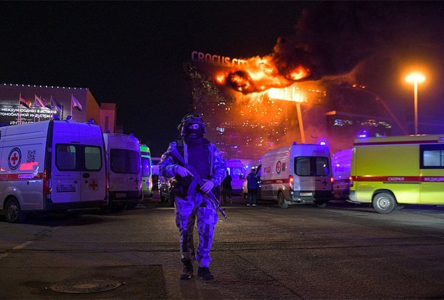
Атака на колледж в Керчи,
17 октября 2018 года
Жертвами теракта стали 20 человек, исключая преступника, 67 пострадали.

Slide 22
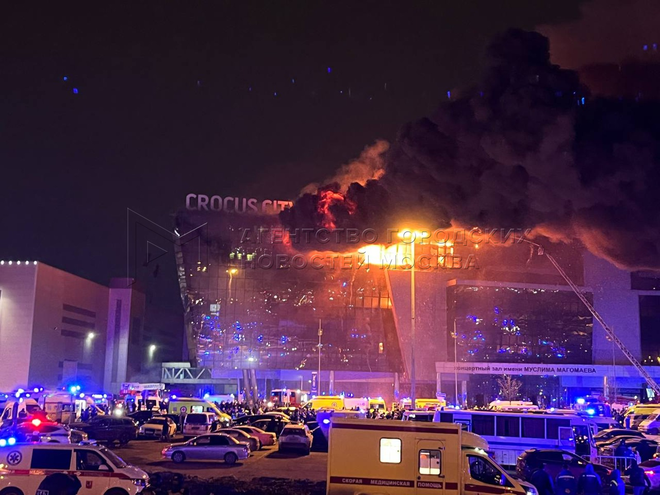
Теракт в «Крокус Сити Холле»
(Красногорск. 22 марта 2024г, в 20.00)
В результате атаки погибли 149 человек (из них шестеро детей) и 609 человек получили ранения. В результате взрывов и пожара здание концертного зала было почти полностью разрушено.

Slide 24
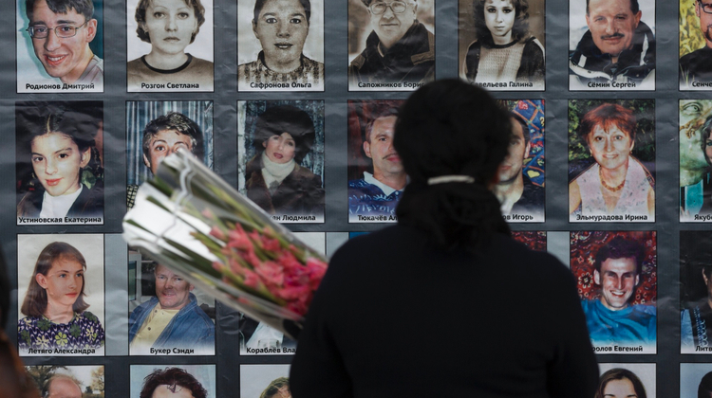

Slide 25


Slide 26
СПАСИБО
ЗА
ВНИМАНИЕ!

